Slide 1
Simulación: Introducción a métodos de sampleo
Clase 01
Investigación Operativa UTN FRBA 2022
Curso: I4051 (Palazzo)
Docente: Rodrigo Maranzana

Slide 2
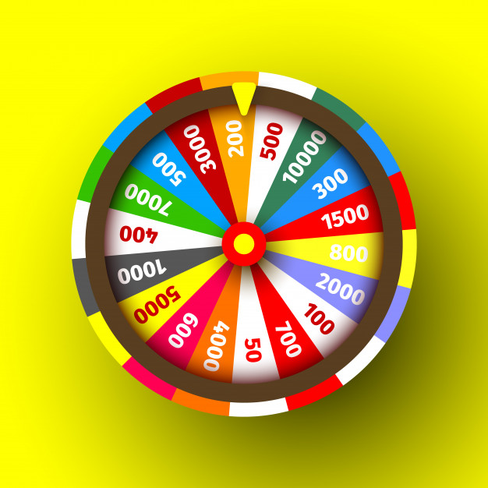


Método de la transformada inversa: distribución uniforme como inicio
Función de masa de la uniforme discreta
con tres eventos: a, b y c
Función de masa de la uniforme discreta
con 18 eventos uniformes:
$$p(x)$$
a
b
c
$$x$$
- Obtener números aleatorios equiprobables

Slide 3
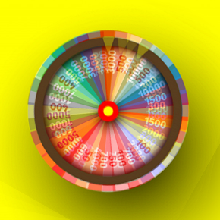
Uniforme continua
Si hacemos tender los eventos a infinito, llegamos a la distribución continua uniforme.

Slide 4






Gráficamente, uniforme
$$f(x)$$
$$f\left(x\right)=\frac{1}{b−a}$$
Función de densidad:
a
b
$$x$$
$$F(x)$$
$$f\left(x\right)=\frac{x−a}{b−a}$$
(proporción)
Función acumulada/
Probabilidad:
1
0
a
b
$$x$$

Slide 5
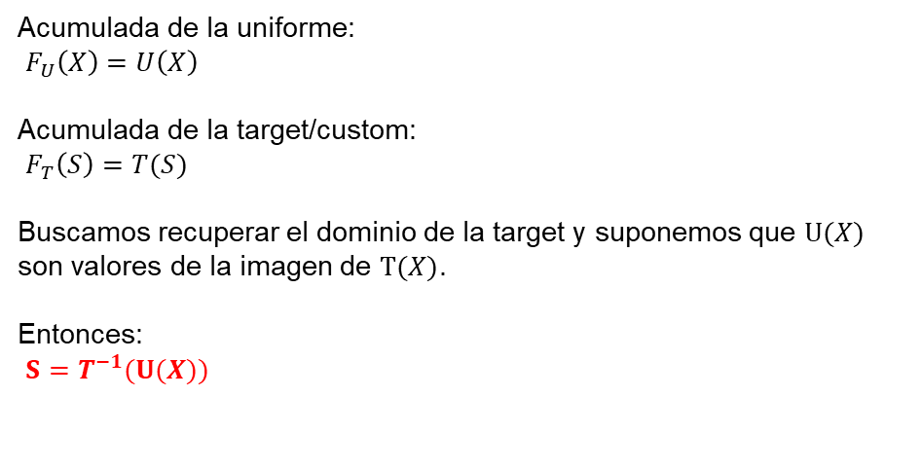
¿Cómo la usamos?
Acumulada de la uniforme:
$F_{U}\left(X\right)=U\left(X\right)$
Acumulada de la target/custom:
$F_{T}\left(S\right)=T(S)$
Buscamos recuperar el dominio de la target y suponemos que $U(X)$ son valores de la imagen de $T(X)$.
Entonces:
$S=T^{−1}(U(X))$

Slide 6




¿Qué quiere decir gráficamente?
$S=T^{−1}(U(X))$
$$U(x)$$
$$T(x)$$
1
1
0
0
a
b
$$x$$
S
$$x$$

Slide 7
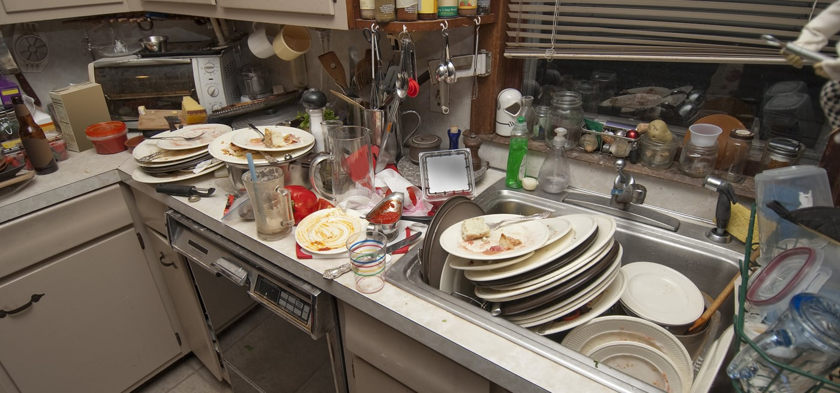
Caso:
Cami, Rulo, Lara y Mati se reúnen a comer.
Al terminar, empieza la pelea por saber quién tiene que lavar los platos.
Propuestas:
El dueño de la casa
Al que le tocó la hoja de laurel
El que puso menos plata
Probabilidad proporcional a la cantidad de plata que puso cada uno.
¿Cuál es random y cuál determinista?

Slide 8

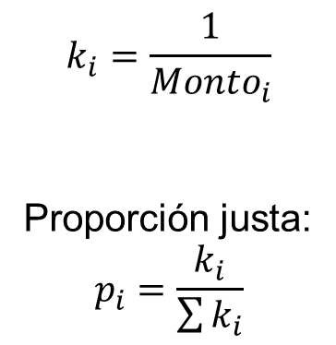
¿Cómo decidimos proporcionalmente a la cantidad de plata que puso cada uno?
 | Pagó: | Monto:
Cami | Cervezas | 1500
Rulo | Fósforos | 75
Lara | Carne | 2230
Mati | Ensalada/condimentos | 620
TOTAL |  | 4425
$$k_{i}=\frac{1}{{Monto}_{i}}$$
Proporción justa:
$$p_{i}=\frac{k_{i}}{\sum{k_{i}}}$$

Slide 9
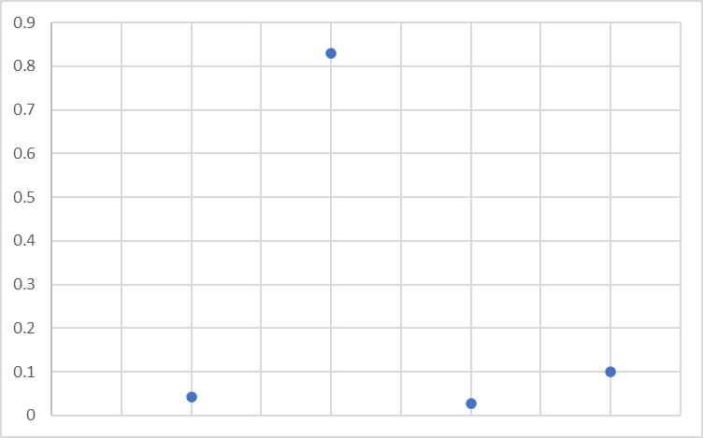
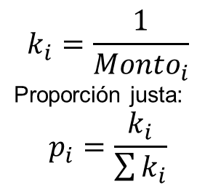

Función de masa:
 | Monto: | Proporción
Cami | 1500 | 0,04
Rulo | 75 | 0,83
Lara | 2230 | 0,03
Mati | 620 | 0,10
TOTAL | 4425
$$f(x)$$
$$k_{i}=\frac{1}{{Monto}_{i}}$$
Proporción justa:
$$p_{i}=\frac{k_{i}}{\sum{k_{i}}}$$
Cami
Rulo
Lara
Mati
$$x$$

Slide 10
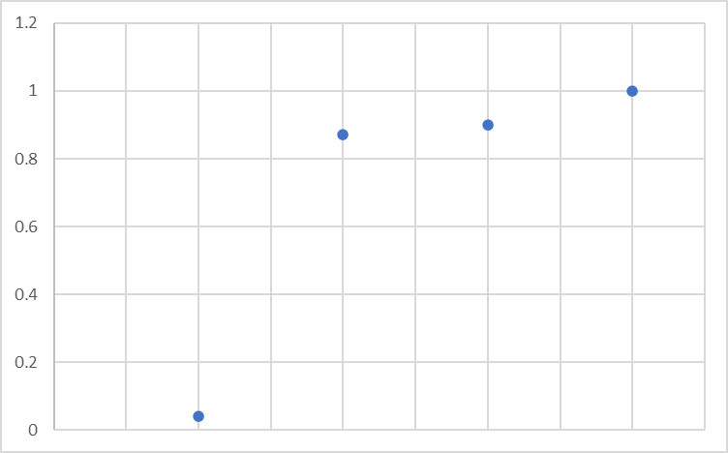

Función acumulada:
 | Probabilidad puntual | Acumulada
Cami | 0,04 | 0,04
Rulo | 0,83 | 0,87
Lara | 0,03 | 0,90
Mati | 0,10 | 1,00
F$(x)$
Cami
Rulo
Lara
Mati
$$x$$

Slide 11


Sampleamos gráficamente
Uniforme
Target
1
F$(x)$
0,8
0
$$F(x)$$
$$x$$
1
Cami
Rulo
Lara
Mati
$$x$$

Slide 12
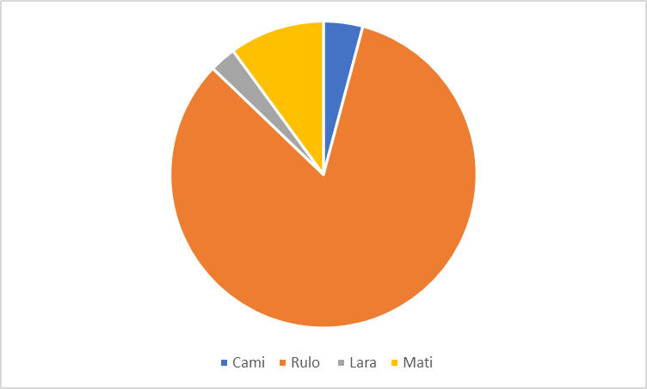
Interpretación: ruleta desbalanceada

Slide 13
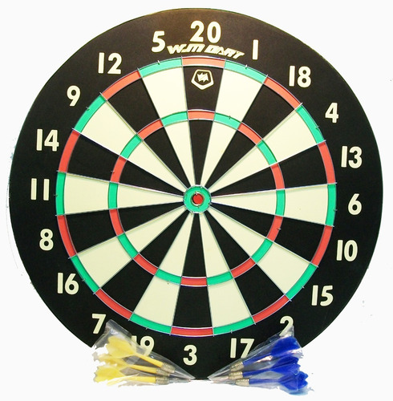
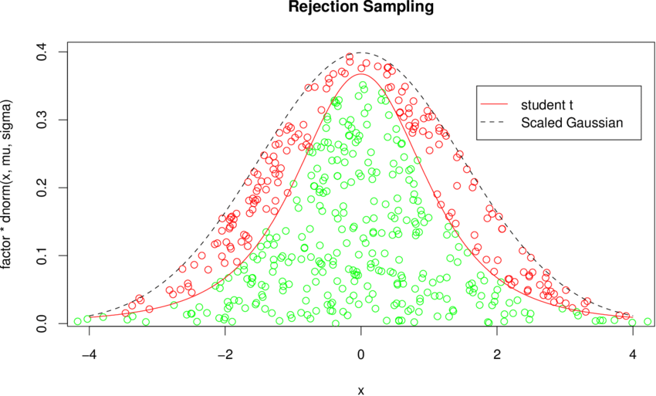
¿Qué hacemos con distribuciones de inversa difícil de obtener?
Método de aceptación y rechazo
Fuente: https://www.researchgate.net/figure/Rejection-sampling_fig7_238680523

Slide 14




¿Cómo podemos calcular $π$?
Creamos una circunferencia de radio 1
Tomamos 1 solo cuadrante
Escribimos la ecuación de la circunferencia.
Convertimos la ecuación en una regla de rechazo: ¿qué está adentro y qué afuera de la circunferencia?
$$x^{2}+y^{2}=r^{2}$$
$$x^{2}+y^{2}≤r^{2}$$
1
$$x^{2}+y^{2}≤1$$

Slide 15
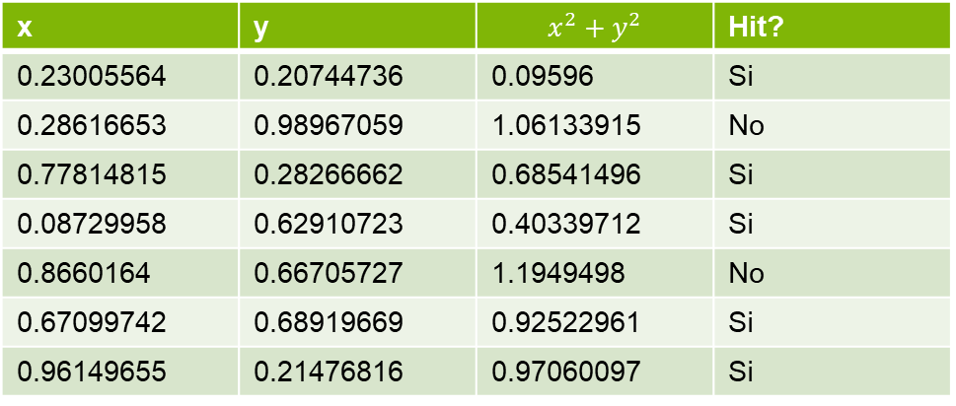
¿Cómo podemos calcular $π$?
Sampleamos x e y (disparamos dardos aleatorios, 2 por cada iteración)
Calculamos la proporción de dardos que cayeron dentro del cuadrante.
x | y | $$x^{2}+y^{2}$$ | Hit?
0.23005564 | 0.20744736 | 0.09596 | Si
0.28616653 | 0.98967059 | 1.06133915 | No
0.77814815 | 0.28266662 | 0.68541496 | Si
0.08729958 | 0.62910723 | 0.40339712 | Si
0.8660164 | 0.66705727 | 1.1949498 | No
0.67099742 | 0.68919669 | 0.92522961 | Si
0.96149655 | 0.21476816 | 0.97060097 | Si
Proporción: 5/7 = 0.71428

Slide 16


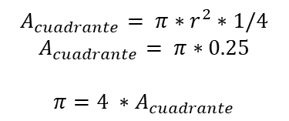

¿Cómo podemos calcular $π$?
Si el punto 6 es el área, despejamos $π$ de la ecuación del área de la circunferencia.
$$A_{cuadrante}= π∗r^{2}∗1/4$$
$$A_{cuadrante}= π∗0.25$$
$$π={4 ∗A}_{cuadrante}$$
Área = 0.71428
$$π con 7 iteraciones=2.85714$$

Slide 17
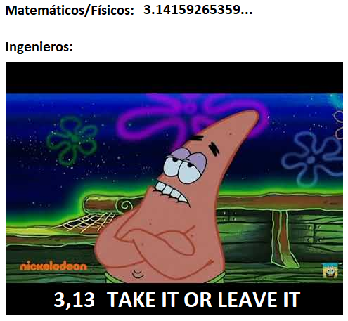
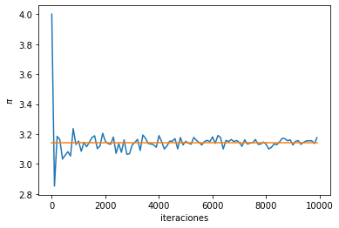
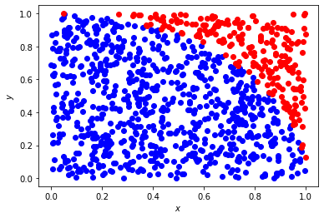
¿Cómo mejoramos el resultado?
$$π con 10k iteraciones=3.13641$$

